Slide 1
DAC 2.0 - Flowchart 2.0
Passage au WEB

Slide 2







DAC 2.0 - Web
PC Client
SERVEUR / CLOUD
Checkout
Local Files
Commit
SVN
Edge Chrome Firefox
Gestion des fichiers externe avec TortoiseSVN
Déploiement sur poste clients simplifié (URL web)
Mise à jour transparente pour le client
Utilisation de la puissance CPU et GPU par le navigateur web
Déportation des traitements lourds sur le serveur (backend)
Front & Backend
server
Databases

Slide 3
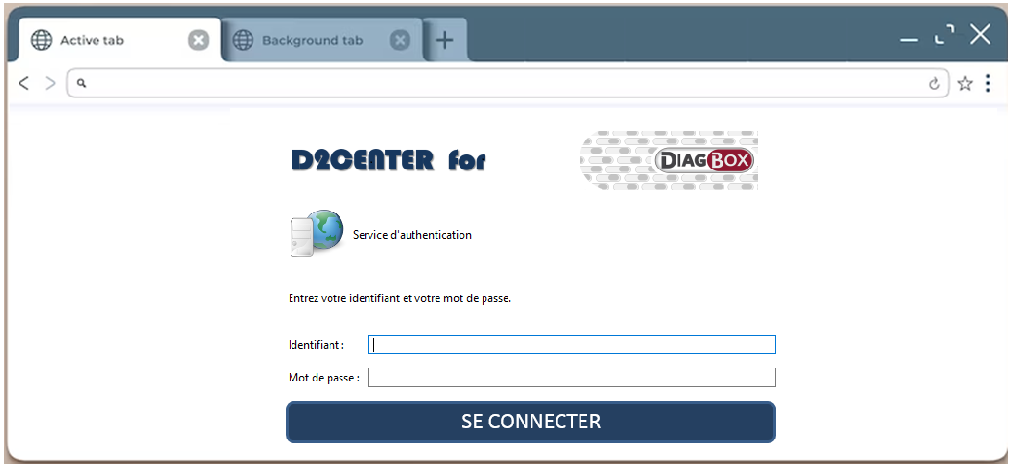
DAC 2.0 - Login
Login :
Comme l’UI lors du lancement du DAC
Ajout d’une gestion de cookies / session

Slide 4
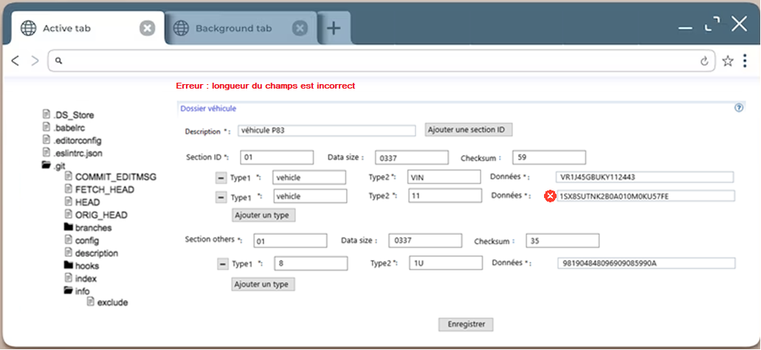

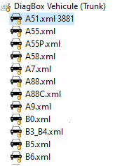

DAC 2.0 - Editor : type formulaire
Datas_D2C
Edition guidé :
Formulaire
Ajout de section éditable guidé
Saisi contrôlé par regex
Affichage d’erreur à la saisie
Contrôle des datas plus poussé déporté sur le Backend lors de la sauvegarde

Slide 5
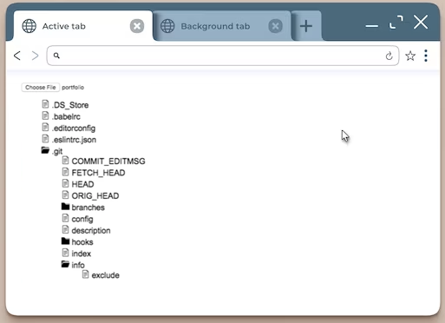
DAC 2.0 - Tree Viewer
Local Files
L’utilisateur choisi où sont « checkout » les sources
L’arbre sera généré à partir du dossier sélectionné par l’utilisateur
Source : https://codeburst.io/practical-recursion-implementing-a-file-tree-view-in-react-electron-af62e7b46d26

Slide 6
DAC & Flowchart 2.0 - Parsing XML to Form
DOMParser avec
Axios Ou XMLHttpRequest
Create HTML
XML
JavaScript
HTML
DOMParser avec
Axios Ou XMLHttpRequest
Clic on Save Button
XML
JavaScript
HTML
https://developer.mozilla.org/en-US/docs/Web/Guide/Parsing_and_serializing_XML https://stackoverflow.com/questions/58704755/how-to-read-xml-filedata-xml-in-react-js

Slide 7
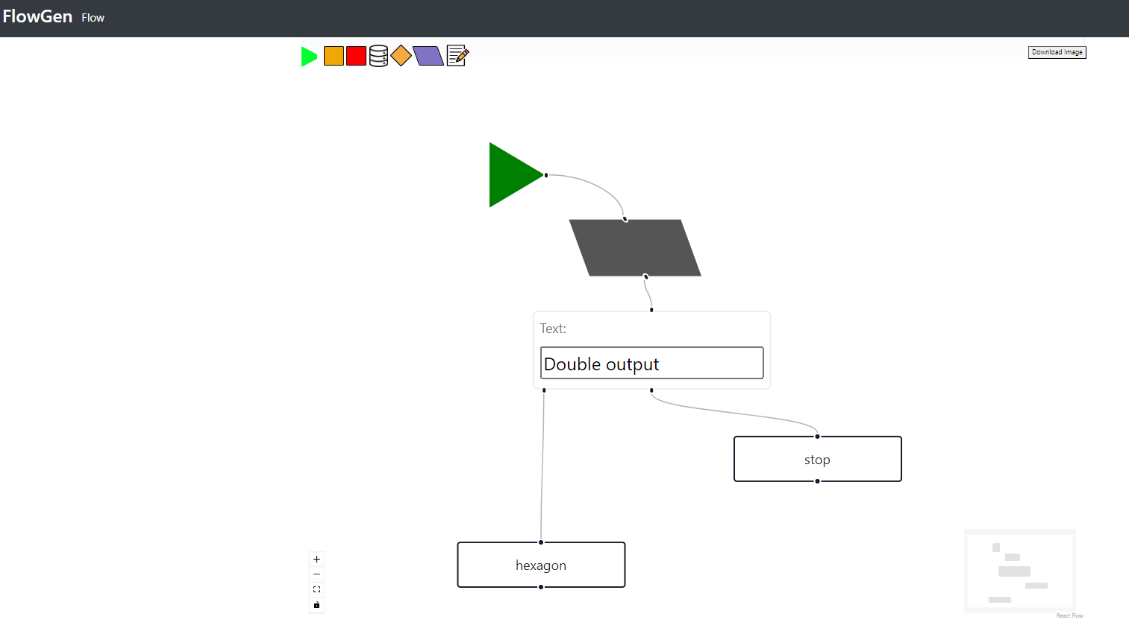
Flowchart 2.0 - Web
Toolbar
Téléchargement du diagramme
au format d’image PNG/JPEG ou PDF,
selon la configuration
Customisation avec des
cellules avec du CSS
Zoom
Dézoom
Centre le diagramme au
centre de l’écran
Verrouiller la manipulation
des cellules du diagramme
Overview et preview de ce qui sera
Imprimé au format PDF ou PNG/JPEG
Maquette créée sur mon GIT perso (temps libre) : https://github.com/Dorsk/front-backend-project/tree/GenFlow

